Slide 1
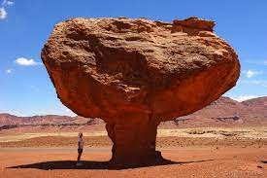
স্বাগতম

Slide 2
পরিচিতি
নাজমুল আলম সোহাগ ঝালপাজা উচ্চ বিদ্যালয়
ভালুকা,ময়মনসিংহ
মোবাইলঃ ০১৭১১০৭১০৫০
শ্রেণিঃ ৬ষ্ঠ
বিষয়ঃ জীববিজ্ঞান
অধ্যায়ঃ দ্বাদশ

Slide 3
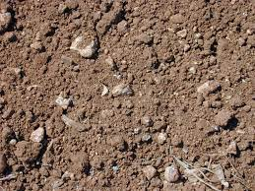
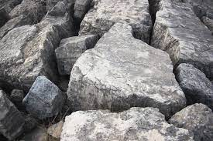
হিউমাস
শিলাখন্ড

Slide 4
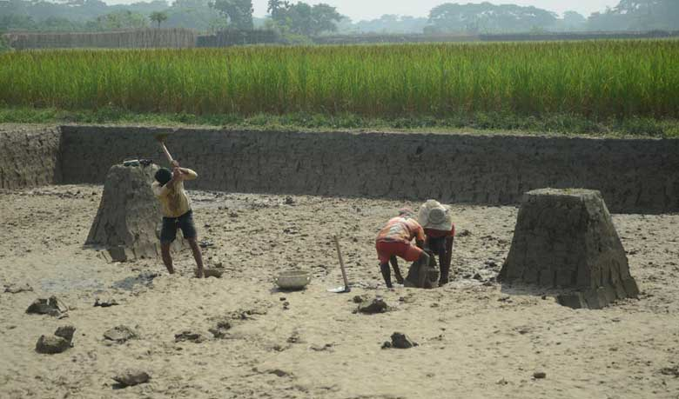
মাটি কোথায় থাকে?
মাটির নিচে কি কি পাওয়া যায়?
চিত্রে কি দেখা যাচ্ছে?
Notes:
ভূ-পৃষ্ঠে মাটি থাকে। মাটির নিচে বালি, পাথর, কাঁকর, নুড়ি থাকে। চিত্রে দেখা যাচ্ছে কয়েকজন মাটি কাটছে।

Slide 5
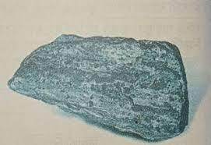
শিলা খন্ড
Notes:
শিক্ষক শ্রেণিতে মাটি নিয়ে আসতে পারেন। শিক্ষার্থীদের প্রশ্ন করতে পারেন মাটি কোথায় থাকে? শিক্ষার্থী উত্তরে বলতে পারে ভূ-পৃষ্ঠে । এরপর শিক্ষক প্রস্ন করতে পারেন, ভূ-ত্বকের নিচের দিকে কি কি থাকে? শিক্ষার্থী বলতে পারে নুড়ি, পাথর, কাদা, পানি, বালি ইত্যাদি থাকে। প্রয়োজনে শিক্ষক সহায়তা করে পাঠ ঘোষণা করতে পারেন।

Slide 6
এই পাঠ শেষে শিক্ষার্থীরা-
১। শিলার গঠন ব্যাখ্যা করতে পারবে।
২। মাটির গঠন প্রক্রিয়া ব্যাখ্যা করতে পারবে।
।

Slide 7
কঠিন শিলা হতে মাটির গঠন প্রক্রিয়া
প্রথম পর্যায়
দ্বিতীয় পর্যায়

Slide 8
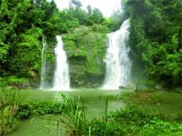
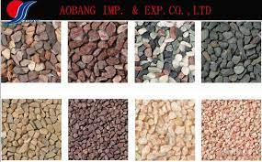
ঝড়, বৃষ্টি
পানির প্রবাহ
ছোট নুড়ি
শিলা থেকে মাটি তৈরীর প্রথম পর্যায়

Slide 9
একক কাজ
সময়ঃ ১০ মিনিট
কঠিন শিলা থেকে নরম মাটি তৈরীর প্রক্রিয়াটি লেখ।
Notes:
পূর্বের স্লাইডের আলোকে শিক্ষার্থীরা খাতায় লিখবে।

Slide 10
মূল্যায়ন
ভূ-ত্বক কী কী দ্বারা গঠিত?
হিউমাস কী বুঝ?
Notes:
১) ভূ-ত্বক পাথর, নুড়ি, কাঁকর, বালি, কাদা দ্বারা গঠিত। ২) পচা ও মৃতদেহ মাটির সাথে মিশে তৈরি কালো বা অনুজ্জ্বল উপাদানকে হিউমাস বলে। ৩) চুনাপাথর জয়পুরহাট ও সিলেটে পাওয়া যায়।

Slide 11
বাড়ির কাজ
বাংলাদেশে কি কি খনিজ পদার্থ পাওয়া যায় তার একটি তালিকা তৈরী করে নিয়ে আসবে ।

Slide 12
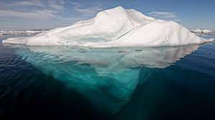
ধন্যবাদ

